Slide 1
Rețele de calculatoare Reţea internet Hotel Gold
Ruxandra Rădulescu
Vlad Ghiorghică

Slide 2
Idee proiect
Proiectul nostru? O tipologie de networking, ok, asta era sigur, dar pentru ce: ramanea la alegerea noastra. Ne-am gandit ca avem nevoie de ceva complex prin care sa ne demonstram cunostiintele dobandite la curs, astfel ne-am ales o retea hoteliera.
Alegerea companiei in sine, nu ne-a luat foarte mult, insa impartirea retelei pe departamente a fost schimbata de nenumarate ori, astfel si reteaua in sine a fost facuta, refacuta, refacuta... refacuta... You got it.

Slide 3
Implementare
Componente necesare:
Cablu UTP și mufă RJ-45
Switch
Router

Slide 4
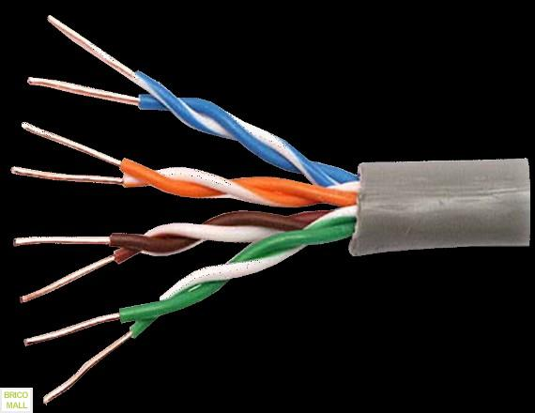
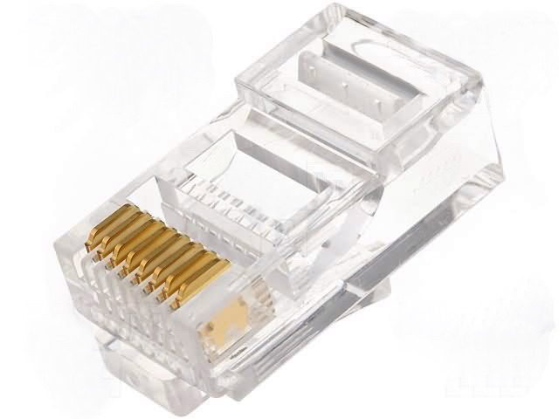
Cablu UTP și mufa RJ-45
Cablu torsadat neecranat UTP (Unshielded Twisted Pair)
Este format din 4 perechi de fire, izolate între ele. Prin torsadarea perechilor de fire apare efectul de anulare, efect ce limiteaza degradarea semnalului util din cauza interferențelor magnetice. Cablul torsadat neecranat este cea mai des întâlnită variantă de cablu torsadat din retelele de date.
Mufa RJ-45 este mufa standard folosită in mufarea cablurilor UTP.

Slide 5
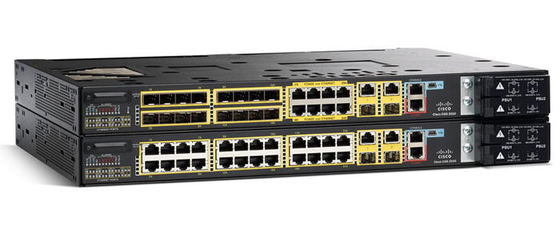
Switch
Un switch este un dispozitiv care realizează interconectarea diferitelor segmente de retea pe baza adreselor MAC. O adresă Media Access Control (adresă MAC) este un număr întreg pe 6 octeți (48 biți) pe rețelele Token-ring sau Ethernet folosit la identificarea unui calculator într-o rețea locală.

Slide 6
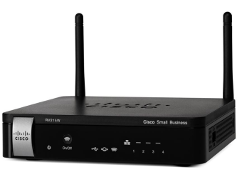
Router
Un router este un dispozitiv hardware sau software care conectează două sau mai multe rețele de calculatoare bazate pe „comutarea de pachete”. Funcția îndeplinită de rutere se numește rutare.
Ruterele folosesc adresele IP (de rețea) ale pachetelor aflate în tranzit pentru a decide către care interfață de ieșire trebuie să trimită pachetul respectiv. Decizia este luată comparând adresa calculatorului destinație cu înregistrările din tabela de rutare. Aceasta poate conține atât înregistrări statice cât și dinamice, aflate de la ruterele vecine prin intermediul unor protocoale de rutare.

Slide 7
Cunoștiințe dobândite și folosite
Configurări de bază ale unui router

Slide 8
Cunoștiințe dobândite și folosite
Configurări de bază ale unui router
Subnetare eficienta a unui domeniu

Slide 9
Cunoștiințe dobândite și folosite
Configurări de bază ale unui router
Subnetare eficienta a unui domeniu
Creare si gestionarea VLAN-urilor

Slide 10
Cunoștiințe dobândite și folosite
Configurări de bază ale unui router
Subnetare eficienta a unui domeniu
Creare si gestionarea VLAN-urilor
Router on a stick

Slide 11
Cunoștiințe dobândite și folosite
Configurări de bază ale unui router
Subnetare eficienta a unui domeniu
Creare si gestionarea VLAN-urilor
„Router on a stick”
Routarea statica

Slide 12
Cunoștiințe dobândite și folosite
Configurări de bază ale unui router
Subnetare eficienta a unui domeniu
Creare si gestionarea VLAN-urilor
„Router on a stick”
Routarea statica
Protocolul ospf

Slide 13
Cunoștiințe dobândite și folosite
Configurări de bază ale unui router
Subnetare eficienta a unui domeniu
Creare si gestionarea VLAN-urilor
„Router on a stick”
Routarea statica
Protocolul OSPF
Depanarea si troubleshoot pe echipamente de retele (router, switch si end device)

Slide 14
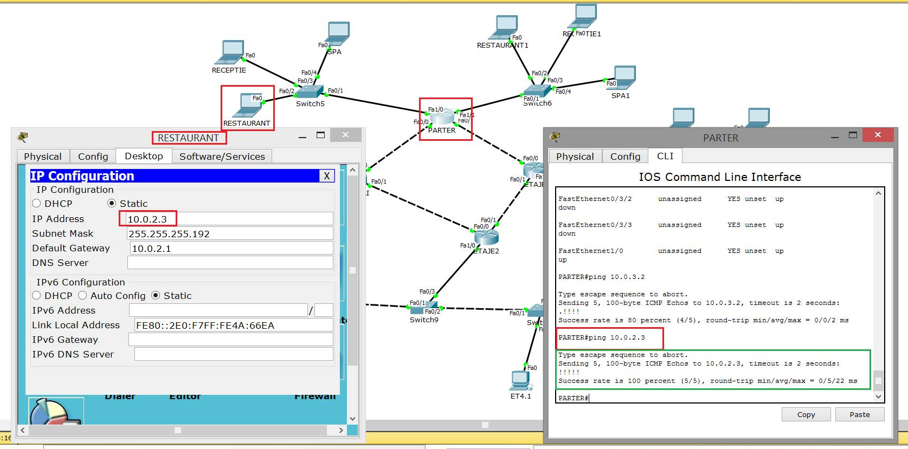
MERGEEEE !!!

Slide 15
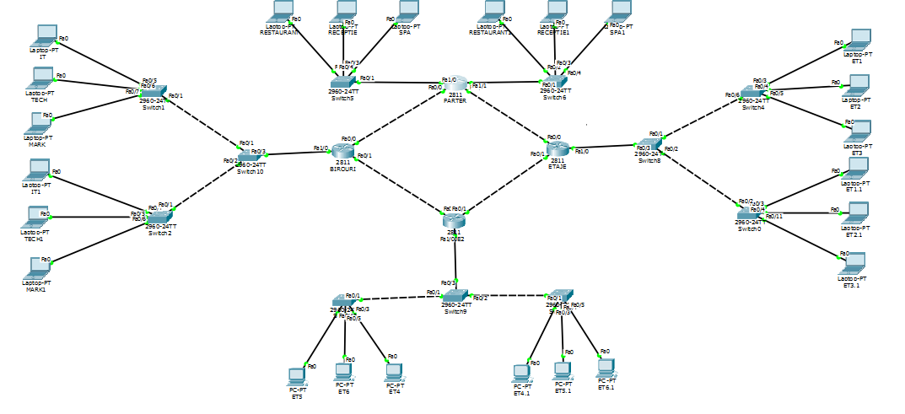
Iar rezultatul final...

